Slide 1








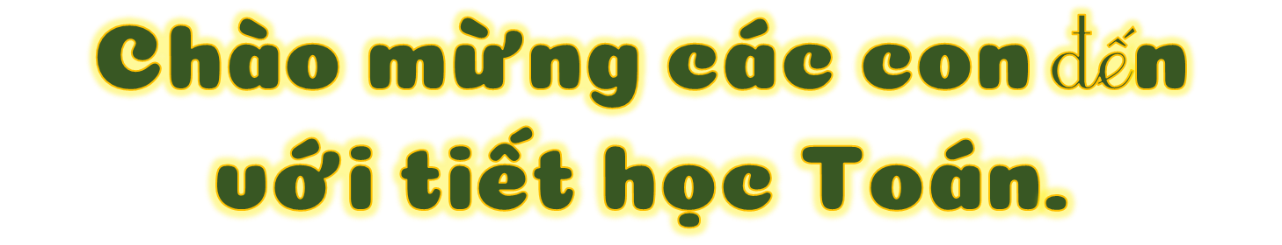



Slide 2



Toán
Bài 103: Ôn tập về số và phép tính trong phạm vi 100 000( TT).

Slide 3

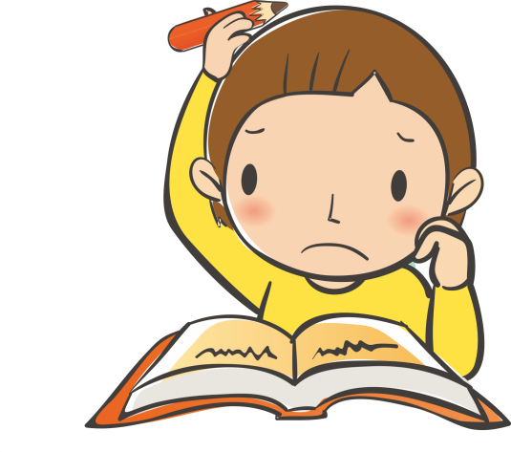

Tiết 2.

Slide 4
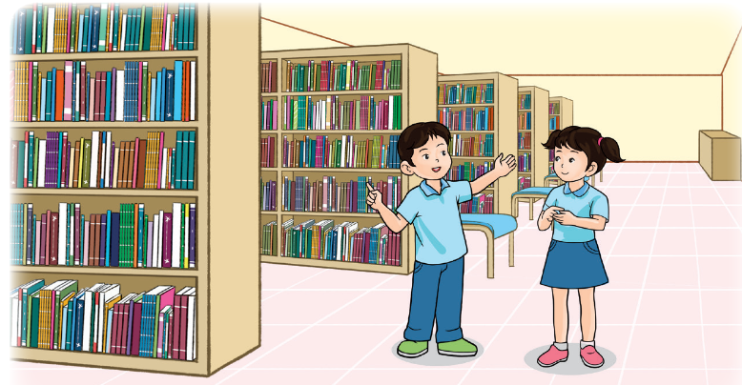
5
Trong một thư viện có 2 638 quyển sách viết bằng tiếng Việt. Số sách viết bằng tiếng Việt nhiều hơn số sách viết bằng tiếng nước ngoài là 705 quyển. Hỏi trong thư viện có tất cả bao nhiêu quyển sách viết bằng tiếng Việt và tiếng nước ngoài??
Bài giải:
Số sách viết bằng tiếng nước ngoài là:
2 638 – 705 = 1 933 (quyển)
Tất cả số quyển sách viết bằng tiếng Việt và tiếng nước ngoài trong thư viện là:
2 638 + 1 933 = 4 571 (quyển)
Đáp số: 4 571 quyển sách..

Slide 5
6
May mỗi bộ quần áo vừa hết 3 m vải. Hỏi nếu một công ty may có 10 250 m vải thì may được nhiều nhất bao nhiêu bộ quần áo như thế và còn thừa mấy mét vải?
Bài giải:
Có 10 250 m vải muốn may mỗi bộ quần áo vừa hết 3 m vải thì ta có phép tính:
10 250 : 3 = 3 416 (dư 2)
Vậy:
Công ty may được nhiều nhất 3 415 bộ quần áo.
Số mét vải còn thừa: 2 mét vải.

Slide 6
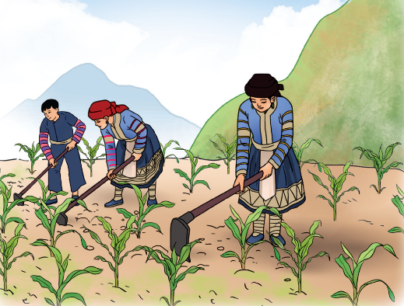
7
Mèo Vạc là một huyện vùng cao của tỉnh Hà Giang. Huyện Mèo Vạc có nhiều phong tục tập quán văn hoá truyền thống và nhiều cảnh quan thiên nhiên hùng vĩ như dãy núi đá tai mèo, đỉnh Mã Pì Lèng,... Tính đến ngày 01 tháng 4 năm 2019, dân số của huyện Mèo Vạc là 86 071 người.
Em hãy làm tròn số dân của huyện Mèo Vạc tính đến ngày 01 tháng 4 năm 2019 đến hàng nghìn.
Bài giải:
Số dân của huyện Mèo Vạc tính đến ngày 01 tháng 4 năm 2019 làm tròn đến hàng nghìn là:
86 000 người.

Slide 7
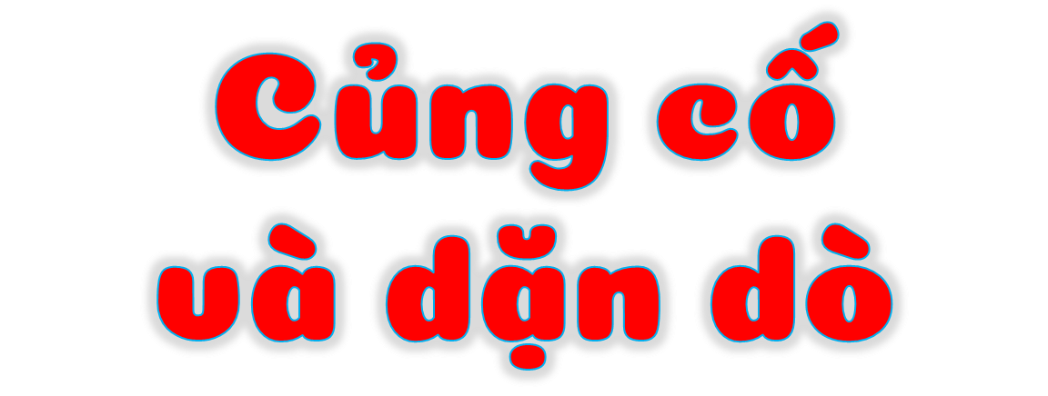


Slide 8





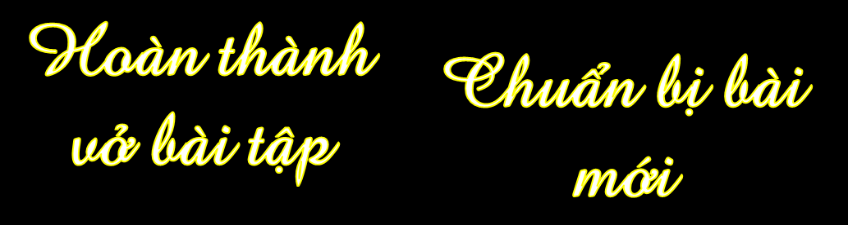

Slide 9
